Slide 3
ك
كـ

Slide 4
كـا
كـو
كـي

Slide 5
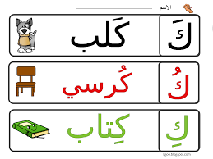

Slide 6
كلمات بحرف الكاف

Slide 7
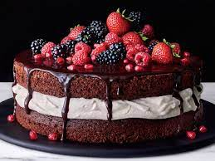
كَعكة

Slide 8
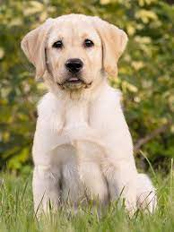
كَـلب

Slide 9
كَنغر

Slide 10
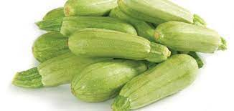
كوسا

Slide 11
كيوي

Slide 12
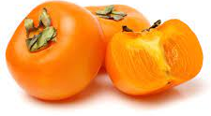
كاكا

Slide 13
كيس

Slide 14
كَف

Slide 15
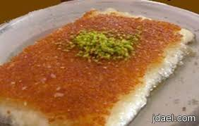
كنافة

Slide 16
كَهرباء

Slide 17
كُرة

Slide 18
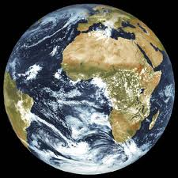
كَوكب

Slide 19
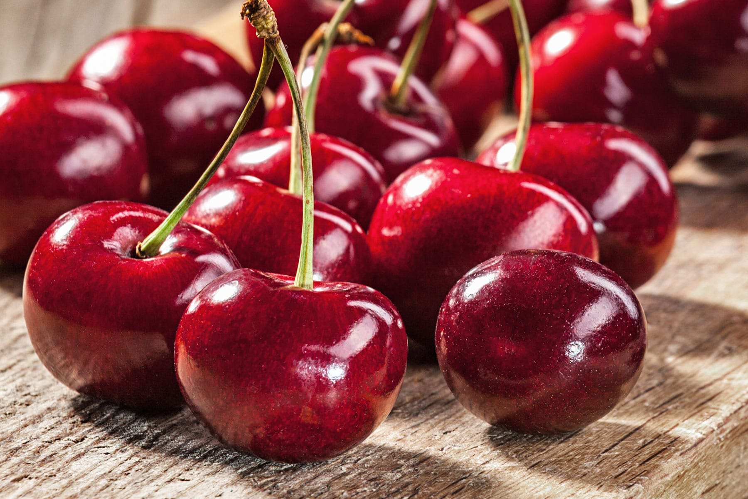
كَرز

Slide 20
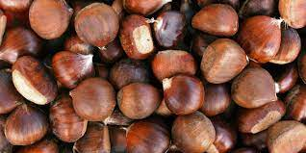
كَستناء

Slide 21
كُرسي

Slide 22
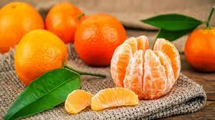
كَلمنتينا

Slide 23
كَعب

Slide 24
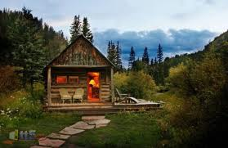
كوخ

Slide 25
كأس

Slide 26
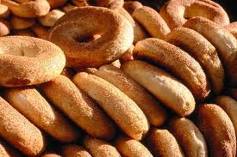
كَعك

Slide 27
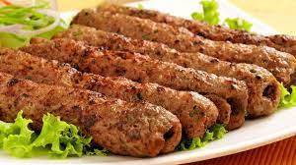
كَباب

Slide 28
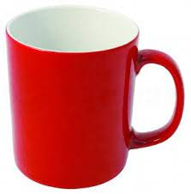
كوب

Slide 29
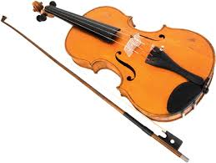
كَمان

Slide 30
كُتب

Slide 31
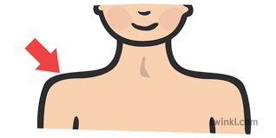
كَتف

Slide 32
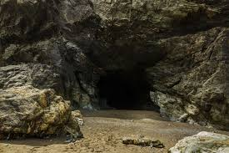
كَهف

Slide 33
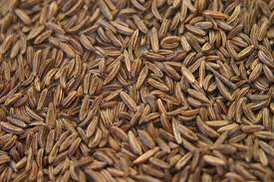
كَراوية

Slide 34
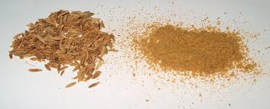
كَمون

Slide 35
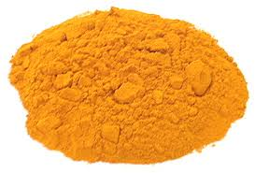
كُركم

